Slide 1

«Контрольная (надзорная) деятельность в области безопасности энергоустановок на территории Калининградской области, история и становление энергетики Калининградской области за 80 лет»
ДОКЛАДЧИК: Вестфаль Ольга Витальевна

Slide 2


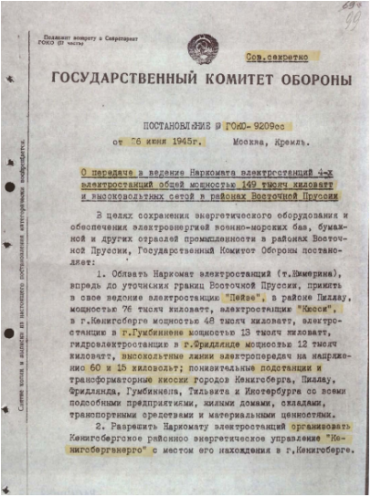
СТАНОВЛЕНИЕ энергетики Калининградской области
Госкомитетом Обороны СССР принято Решение №9209 об организации Районного Управления «Кенигсбергэнерго», объединяющего все электростанции и электрические сети в городах и поселках Восточной Пруссии

Slide 3
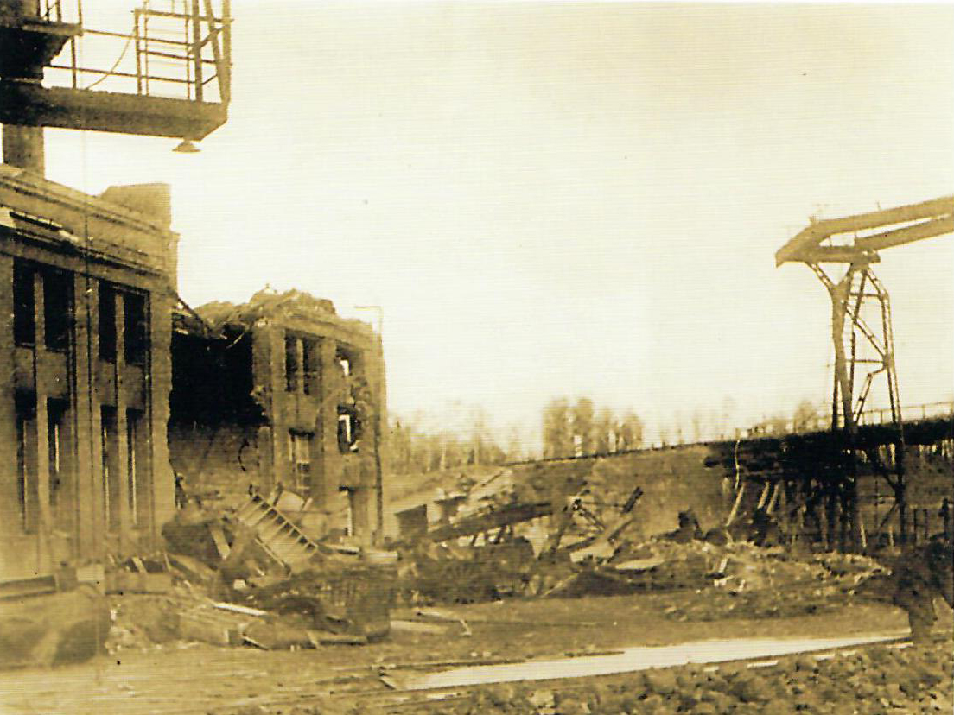
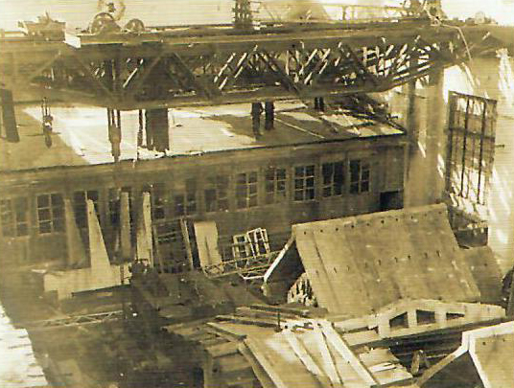
СТАНОВЛЕНИЕ энергетики Калининградской области
Электростанция Коссе (ГРЭС-1), 1945 год
Notes:
Электростанция Коссе (ГРЭС-1), 1945 год

Slide 4
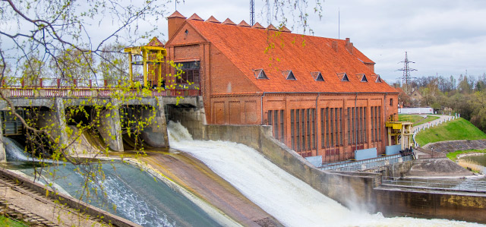
СТАНОВЛЕНИЕ энергетики Калининградской области
В 1999 году году введен в эксплуатацию первый гидрогенератор мощностью 1,14 МВт на Правдинской ГЭС

Slide 5
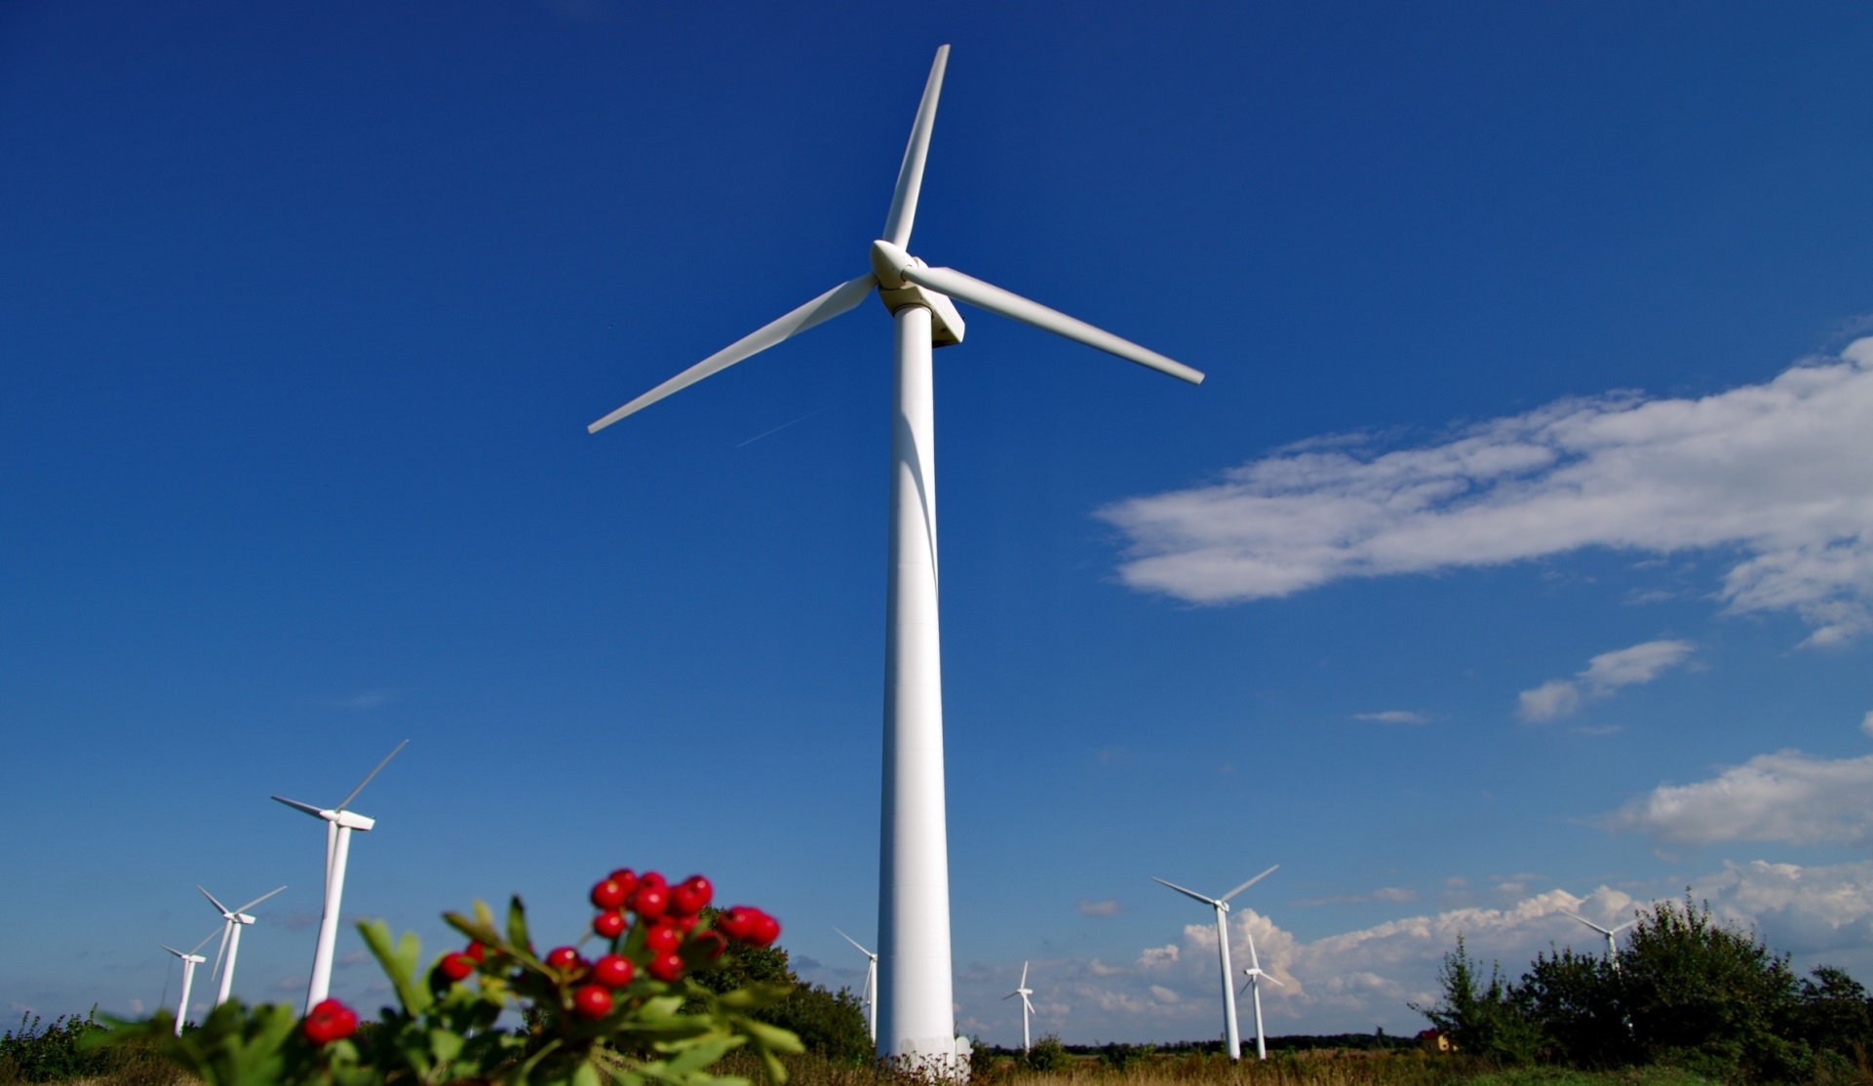
СТАНОВЛЕНИЕ энергетики Калининградской области
В 2001 году началось строительство ветроэлектрической станции ВЭС-4,5 МВт, состоящей из 20 ВЭУ мощностью по 225 кВт

Slide 6
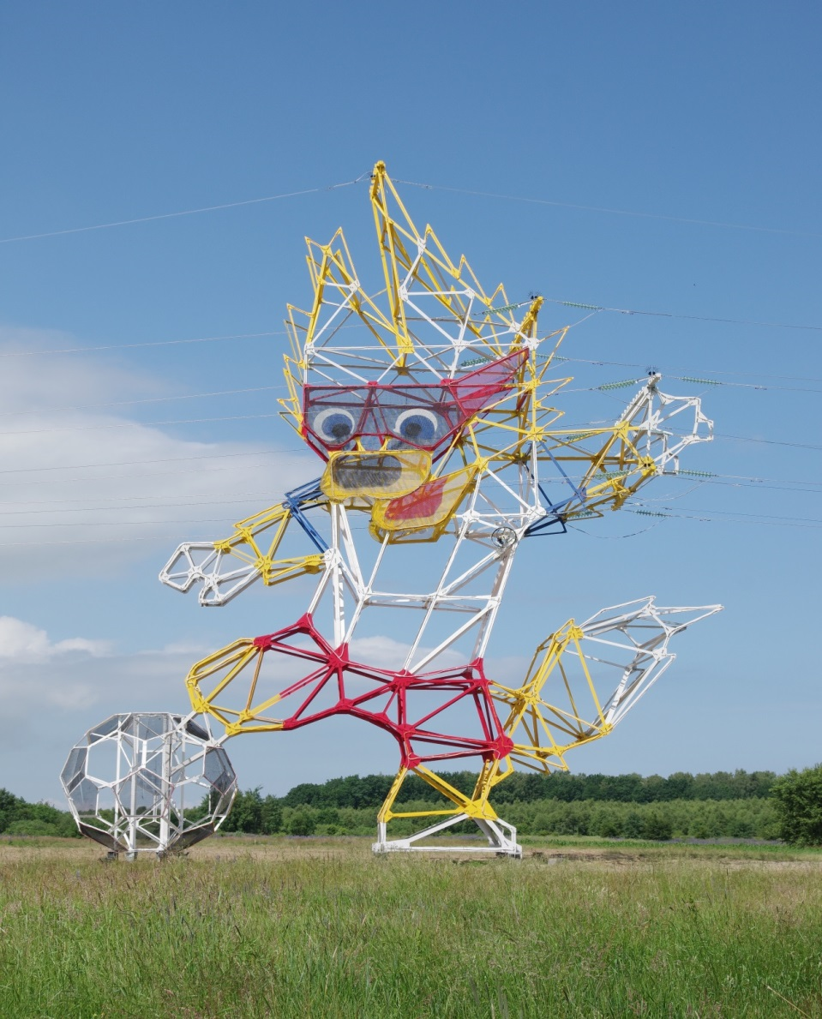
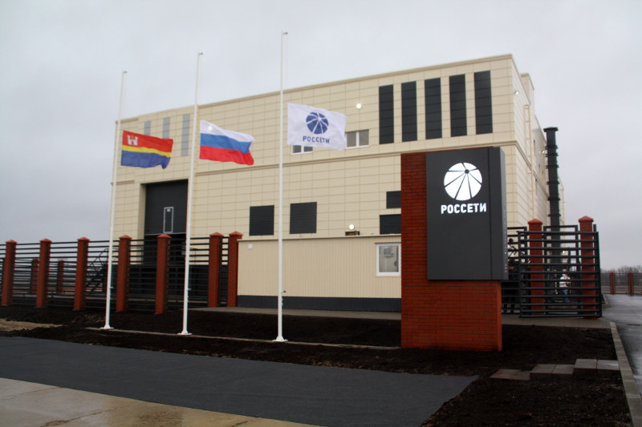
СТАНОВЛЕНИЕ энергетики Калининградской области
В рамках подготовки к чемпионату мира по футболу 2018 года, в том числе и на территории Калининградской области, были построены новые подстанции 110 кВ (старт работе ПС 110 кВ «Береговая» дал в 2017 г. В.В. Путин)

Slide 7
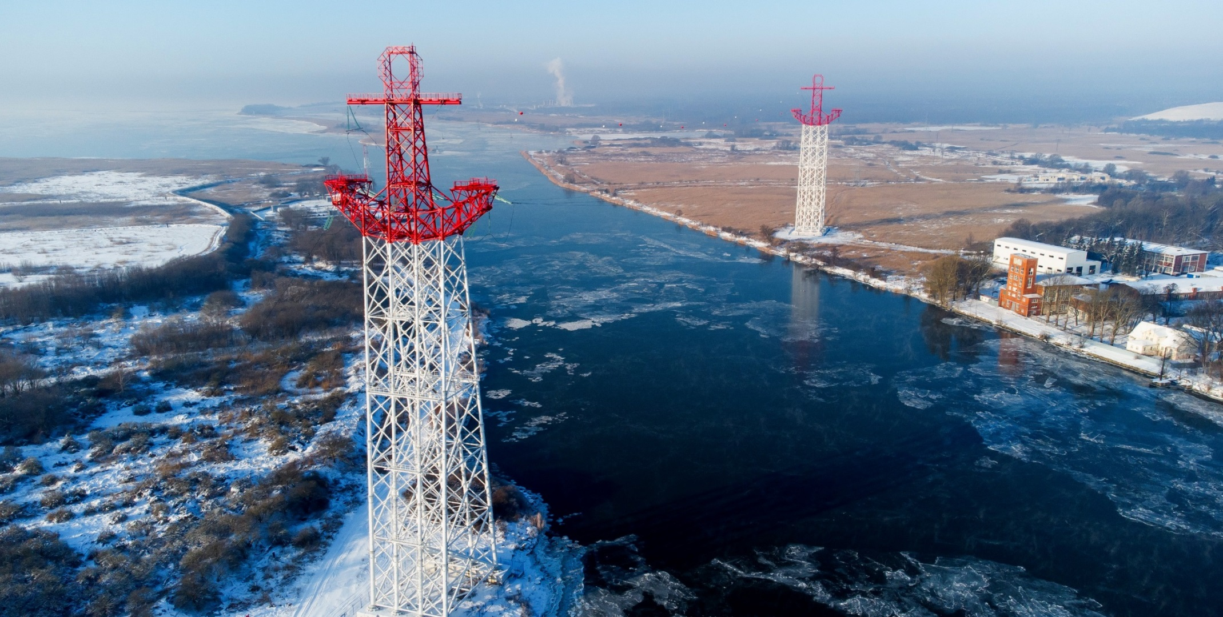
СТАНОВЛЕНИЕ энергетики Калининградской области
Самые высокие стилизованные опоры высотой 112 метров. Это достижение вошло в книгу «Рекордов России» как «Самая большая стилизованная опора ЛЭП в России.

Slide 8
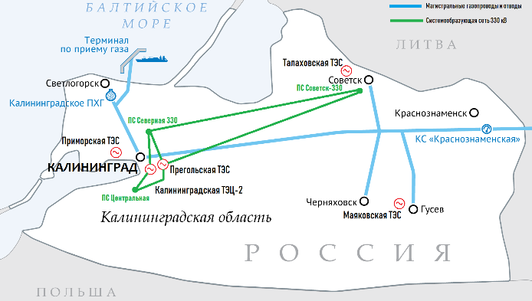
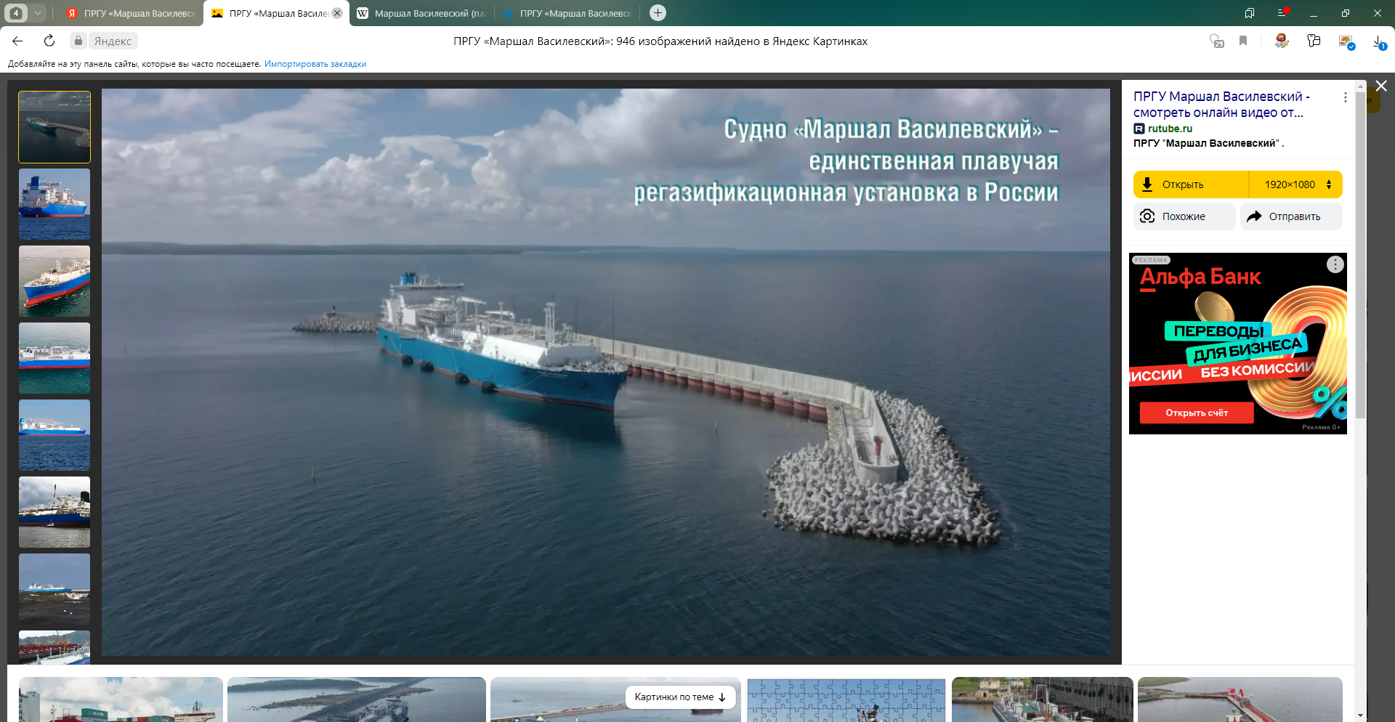
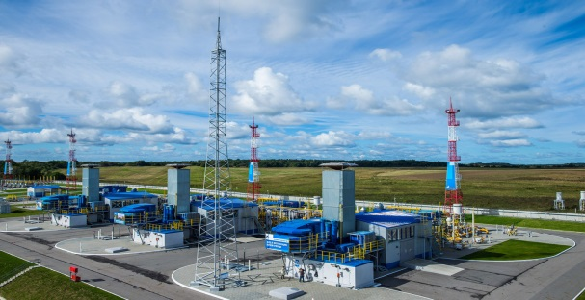
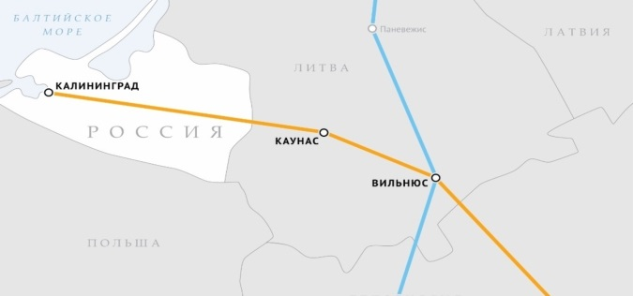
СТРОИТЕЛЬСТВО НОВЫХ ЭЛЕТРОСТАНЦИЙ И ОБЕСПЕЧЕНИЕ ГАЗОВОЙ ГЕНЕРАЦИИ
ПОСТРОЕНЫ
4 новых теплоэлектростанции,
а также инфраструктура для альтернативного способа газоснабжения:
судно «Маршал Василевский»
и подземное хранилище газа - Калининградское ПХГ
Транзит газа в настоящее время осуществляется по магистральному газопроводу «Минск – Вильнюс – Каунас – Калининград»

Slide 9
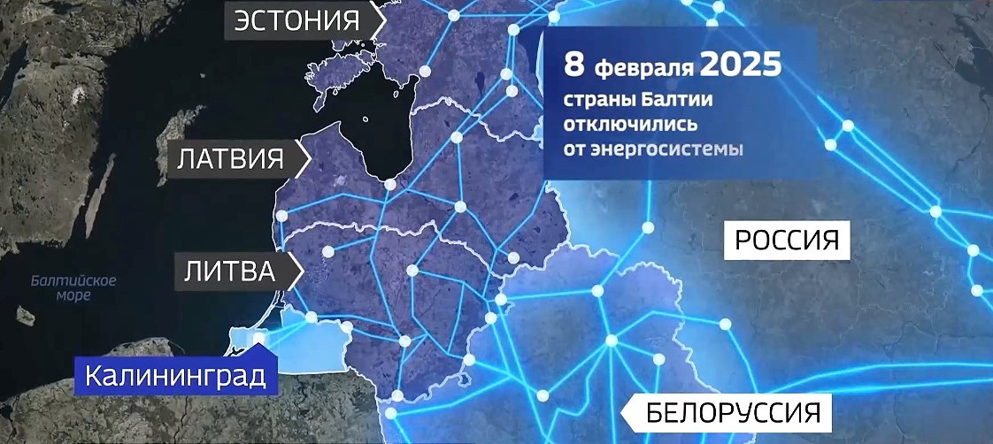
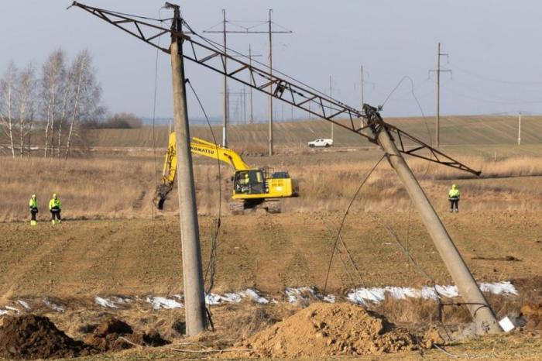
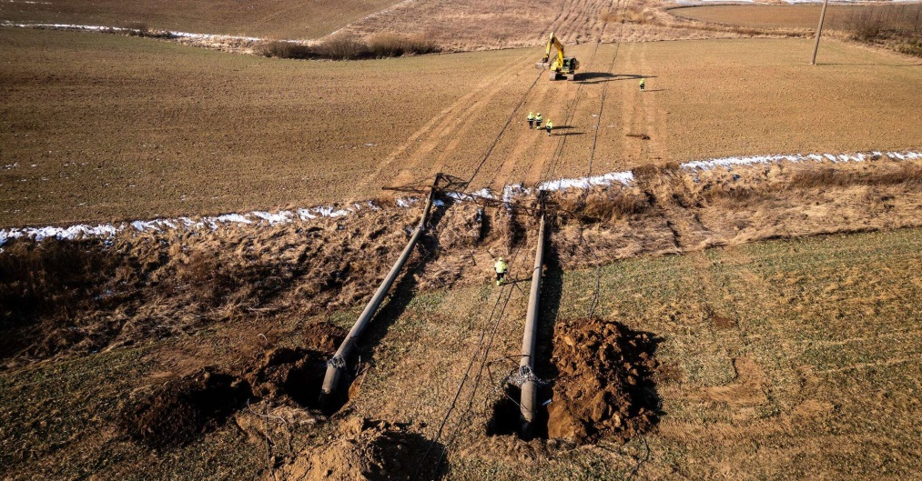
ВыХОД СТРАН БАЛТИИ ИЗ энергокольцА брэлл

Slide 10
КОЛИЧЕСТВО ПОДНАДЗОРНЫХ ОБЪЕКТОВ
29 (1%)
71 (3%)
Значительная
Высокая
101 (5%)
Средняя
Умеренная
Низкая
940 (45%)
6213 объектов
7 инспекторов отдела
Нагрузка на 1 инспектора – 888 объектов
969 (46%)
Всего по категориям риска -
2110 организаций, в том числе:
- 11 объектов производят электрическую энергию
- 13 электросетевых организаций;
- 40 теплоснабжающих организации.

Slide 11
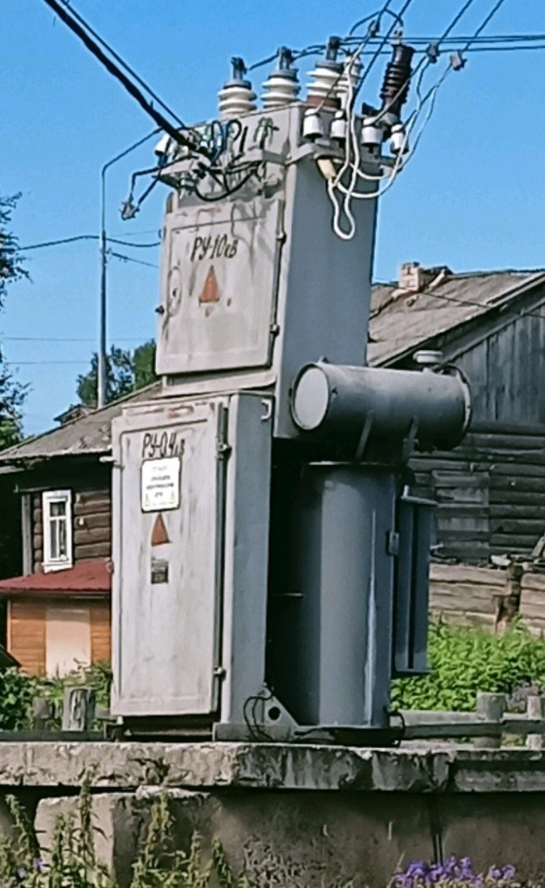
ПОКАЗАТЕЛИ НАДЗОРНОЙ ДЕЯТЕЛЬНОСТИ
В июне 2025 года должностные лица Северо-Западного управления Ростехнадзора приняли участие в проверке исполнения требований законодательства в сфере электроэнергетики в отношении АО «Россети Янтарь» во исполнение требования Генеральной Прокуратуры Российской Федерации. Всего выявлено 1686 нарушений, к административной ответственности было привлечено юридическое лицо и 7 должностных лиц.
За два квартала 2026 года проведено 14 проверок, в том числе 4 плановых и 10 внеплановых. По результатам проверок к административной ответственности привлечены 23 лица, общая сумма наложенных штрафов составила 168,5 тыс. руб. Количество выявленных нарушений (3218) больше на + 22%, чем за аналогичный квартал 2025 года (2647). Общее количество наказаний за отчетный период увеличилось на +156%.

Slide 12
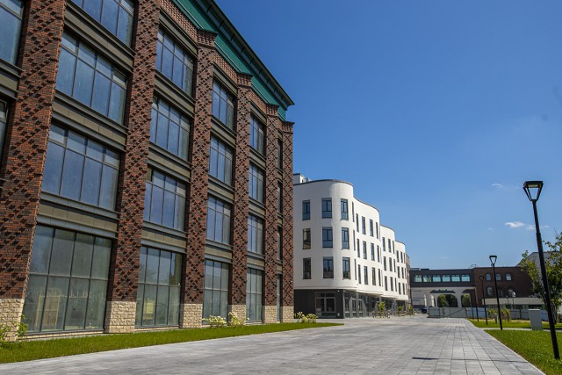
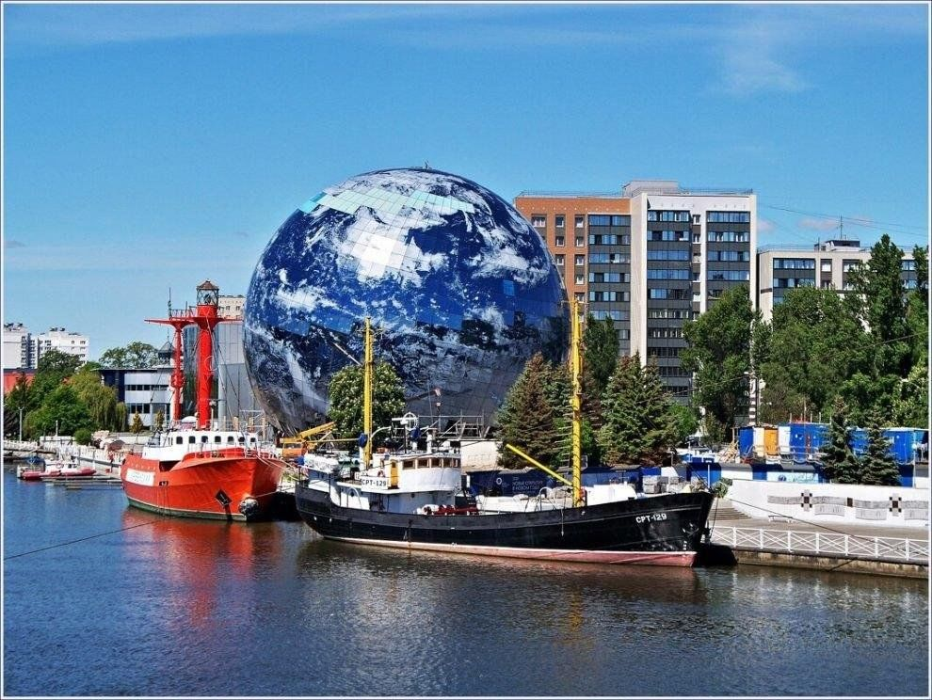
ПОКАЗАТЕЛИ ДЕЯТЕЛЬНОСТИ ПО ОБРАЩЕНИЯМ ЗАЯВИТЕЛЕЙ
Специалистами Северо-Западного управления Ростехнадзора за 6 месяцев 2026 г. на территории Калининградской области допущено в эксплуатацию 56 новых, реконструированных электроустановок и 27 тепловых энергоустановок. Среди них социально-значимые объекты:
- Новый кампус БФУ в Калининграде по ул. А.Невского, д.14.
- Экспозиционный корпус «Планета океан» Музея Мирового океана, расположенный по адресу: г.Калининград, наб. Петра Великого, дом 1А.

Slide 13

Профилактические мероприятия
Одно из основных направлений работы заключается в реализации профилактических мероприятий.
Так, за первое полугодие 2026 года направлено:
- 86 предостережений;
- 767 информационных писем;
- проведено 340 консультации и 2 совещания;
- 18 обязательных профилактических визитов и 1 выездное обследование без взаимодействия с контролируемым лицом.

Slide 14

СПАСИБО ЗА ВНИМАНИЕ

